Slide 1
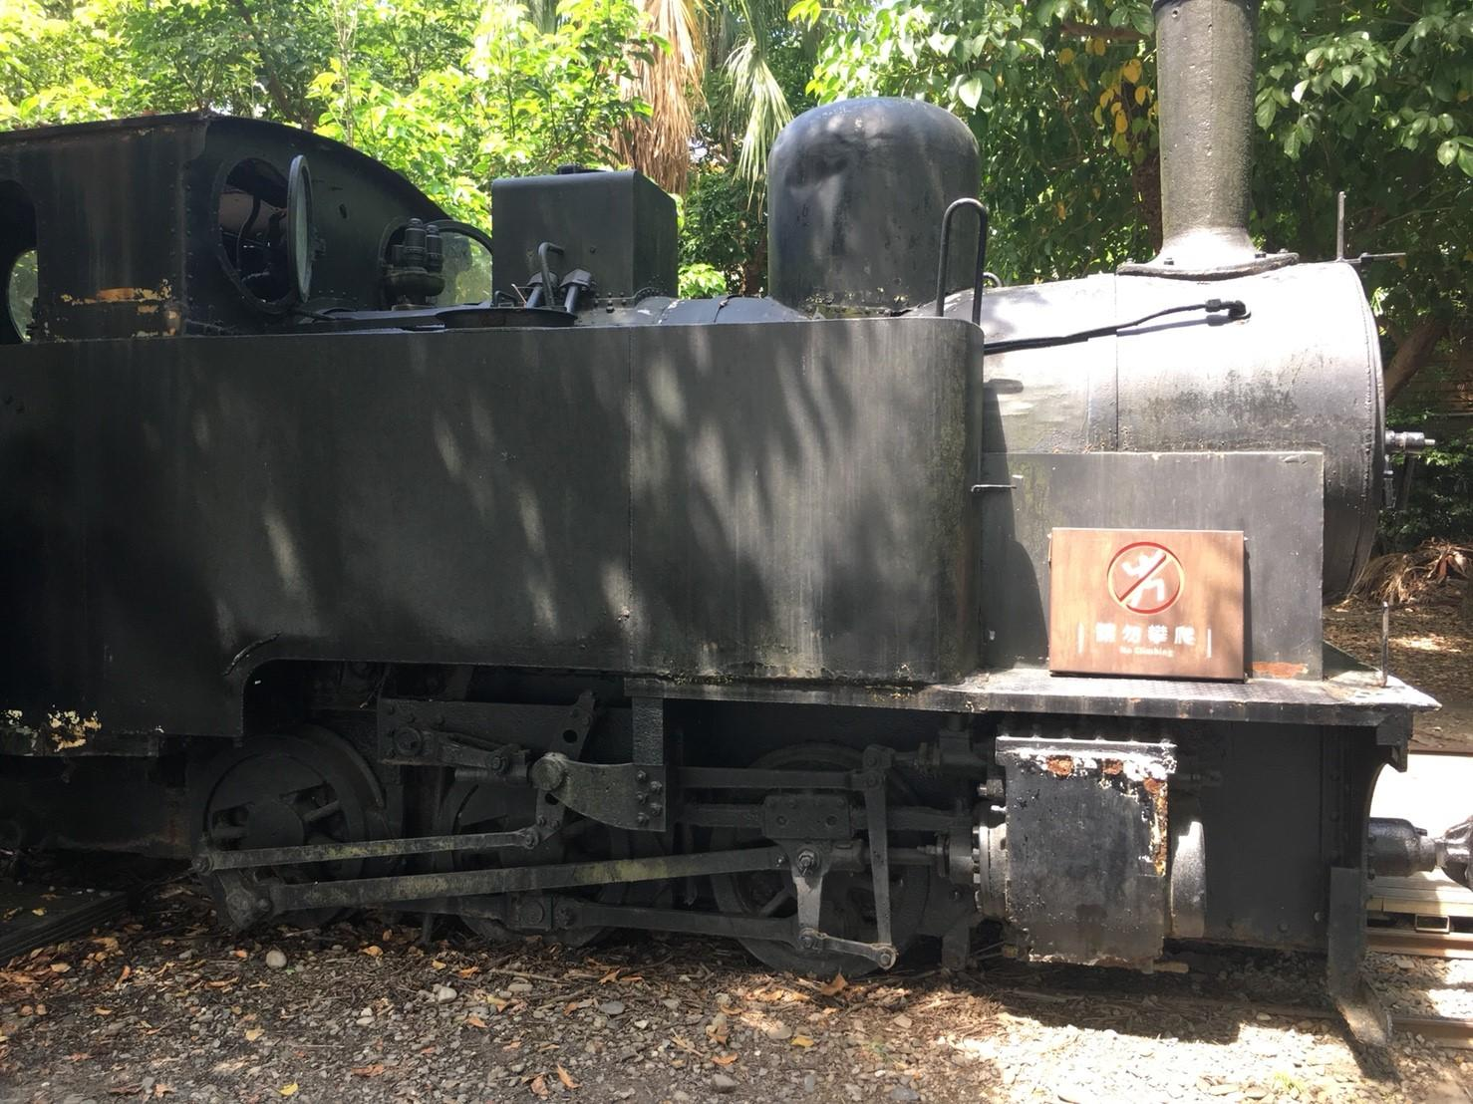
羅東林業
文化園區
2018/08/05
205 康頤婷 205 張書萍 205 張瑀容

Slide 2
目錄
研究動機
地理實查
訪談記錄
旅後心得
竹探館
森產館
森活館
貯木池

Slide 3

研究動機
① 與高中課程有所關連
② 未探究林場建立之真正用意
③ 宜蘭在地特色景點
④ 資源保育意識興起

Slide 4
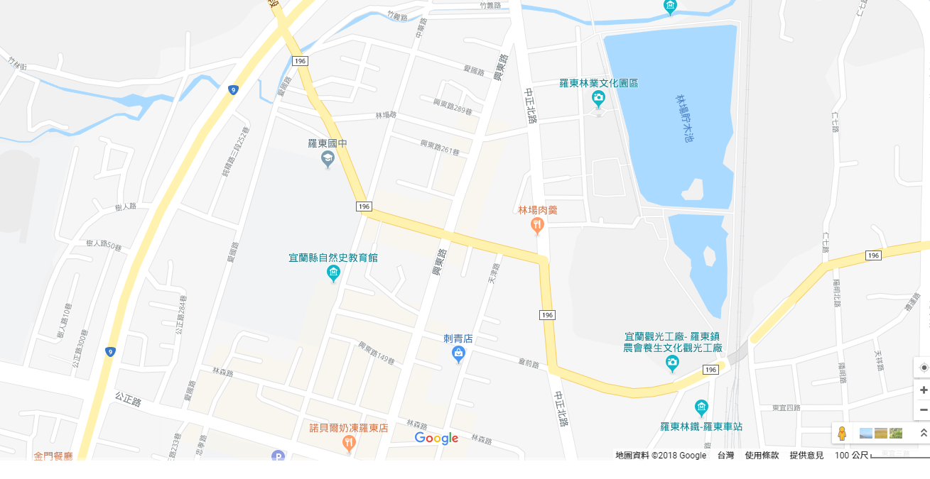
地理位置

Slide 5
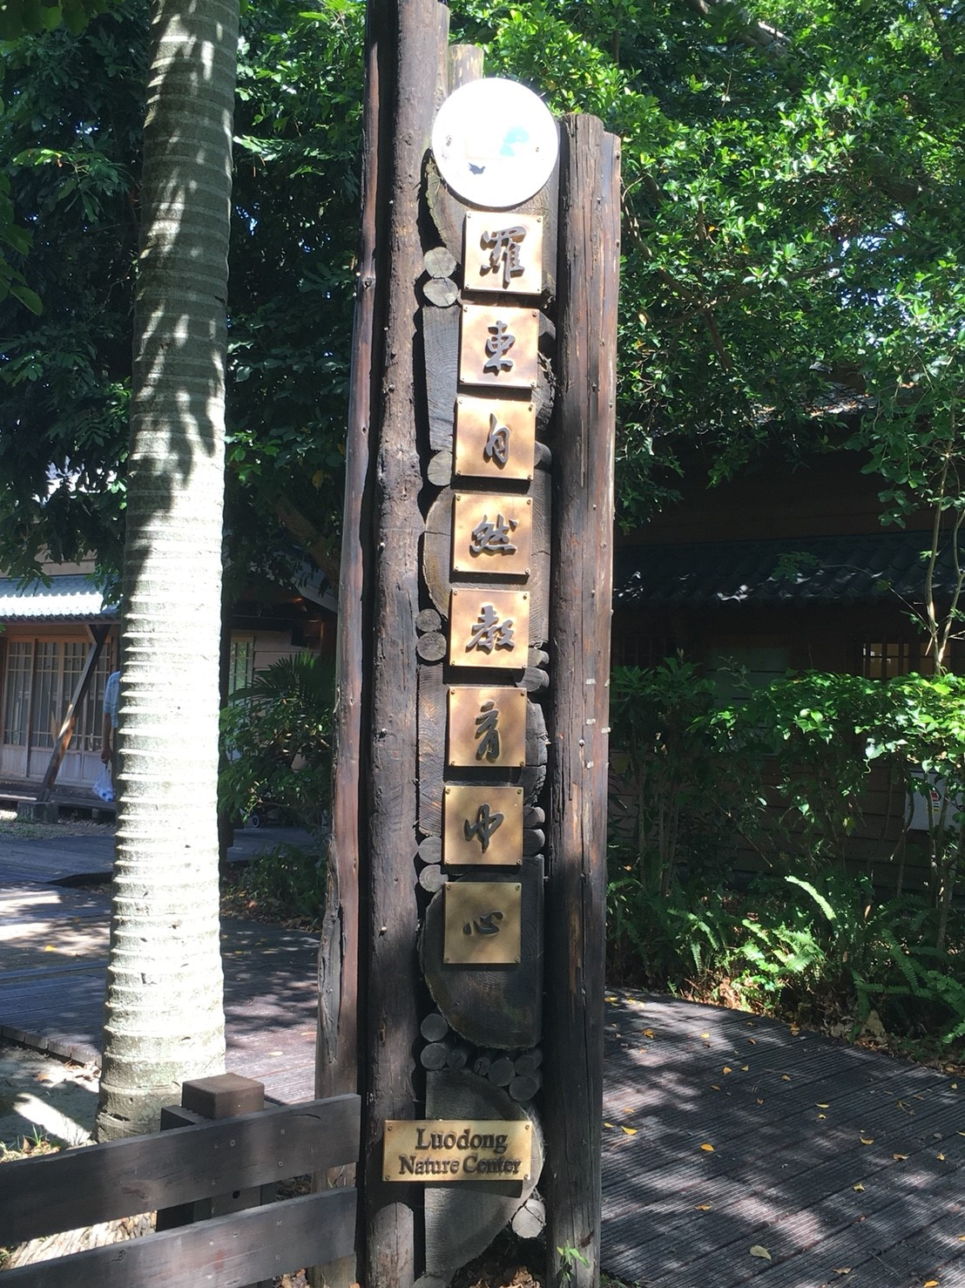
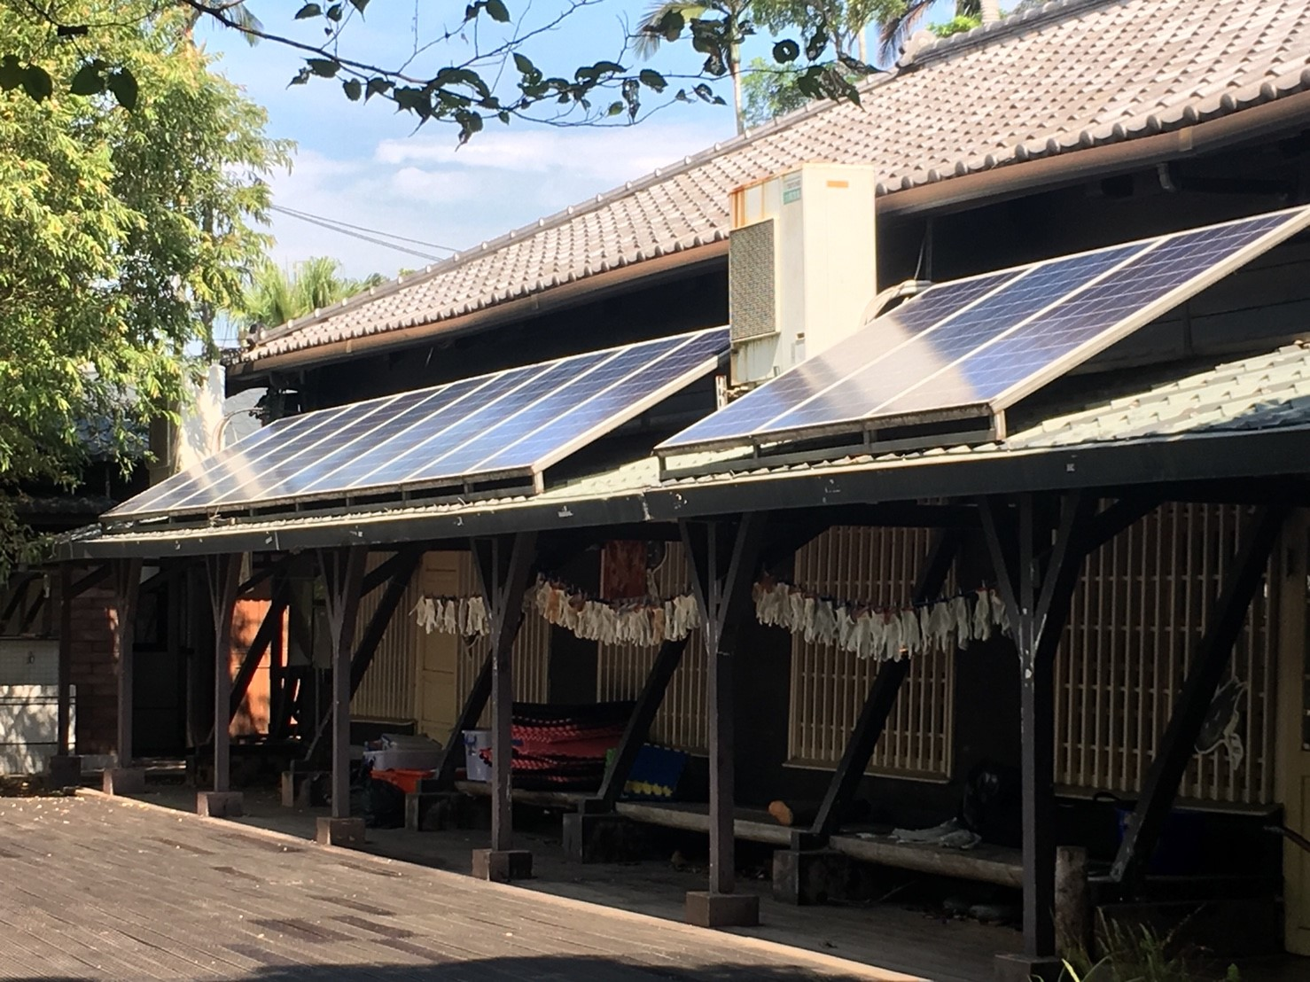
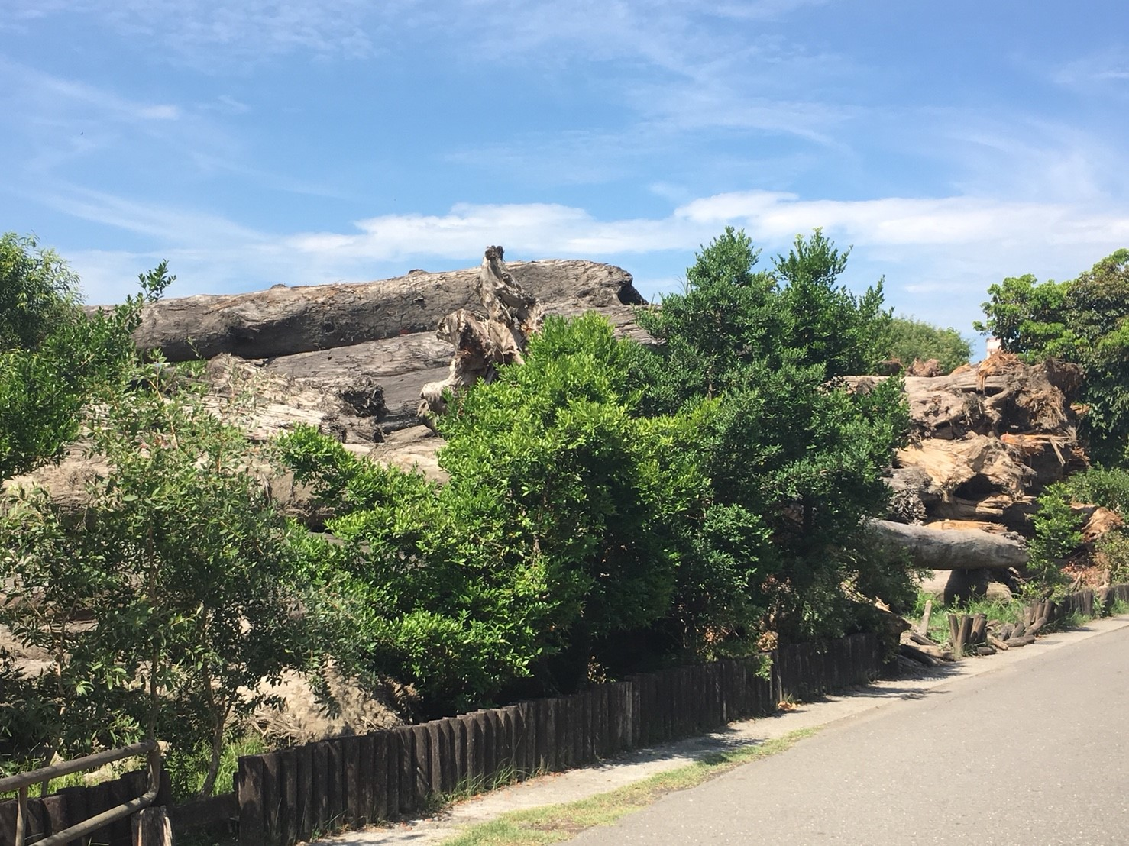
地理實查

Slide 6
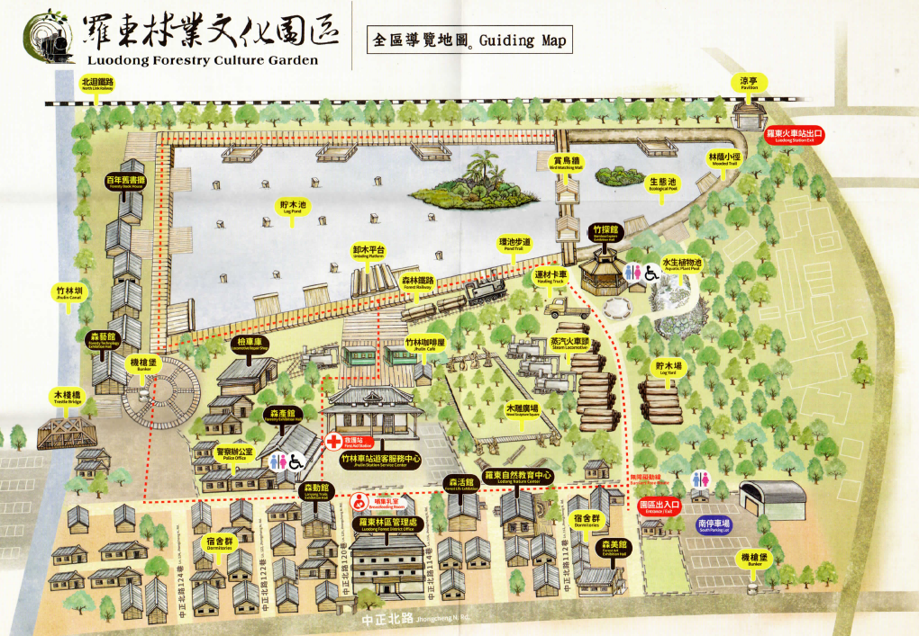

Slide 7
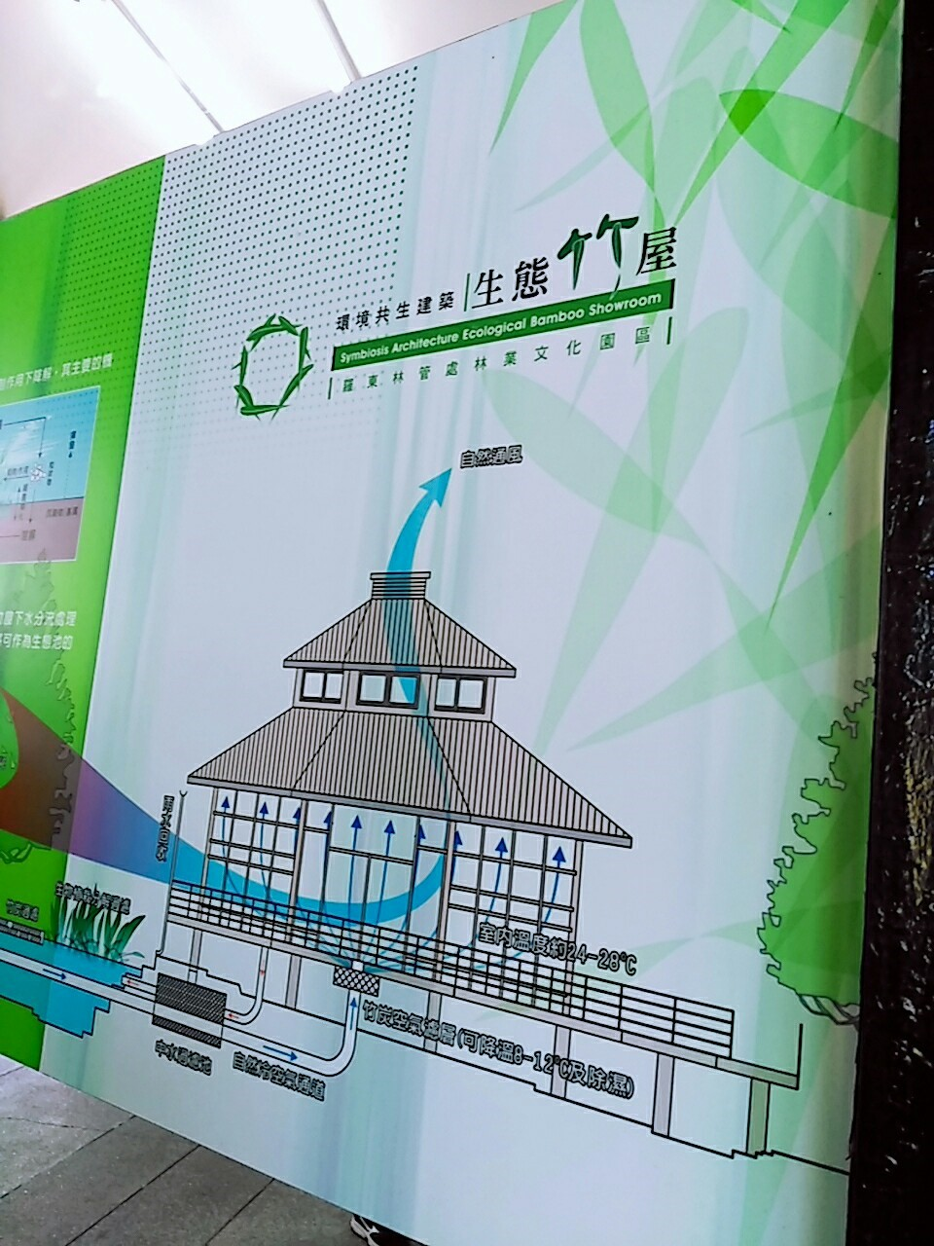
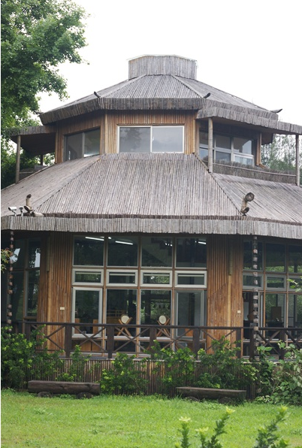
第一站：竹探館
▸綠建築概念
— 竹
Notes:
竹炭館內涵：綠建築、永續發展、竹林推廣及應用

Slide 8
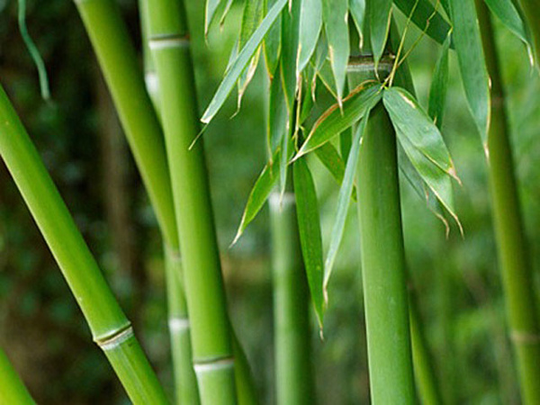
竹
▸食：能入藥入食
▸衣：應用於紡織品，保溫透氣
▸住：省能負重的優良建材
▸行：應用於電容器，具奈微米竹炭粒子
▸育：具有水土保持、調節氣候和維持生態平衡之用
▸樂：管、腔共鳴特性，賦予音樂更寬廣的空間

Slide 9
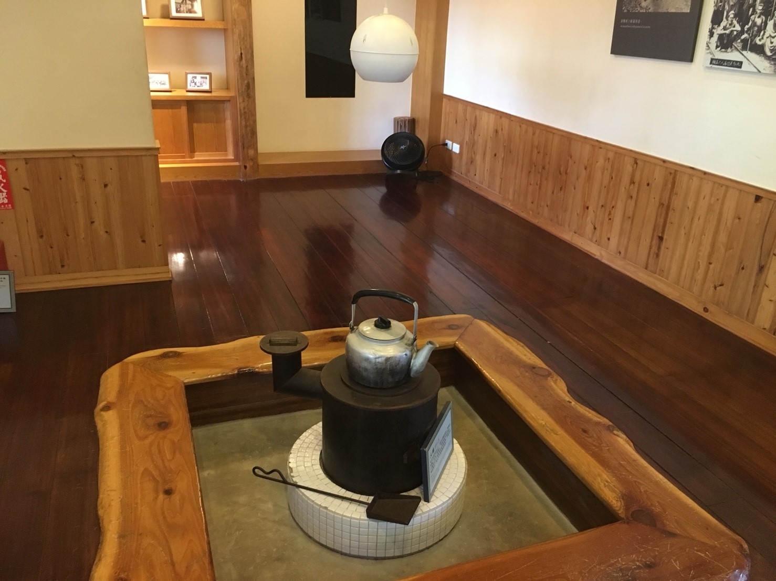
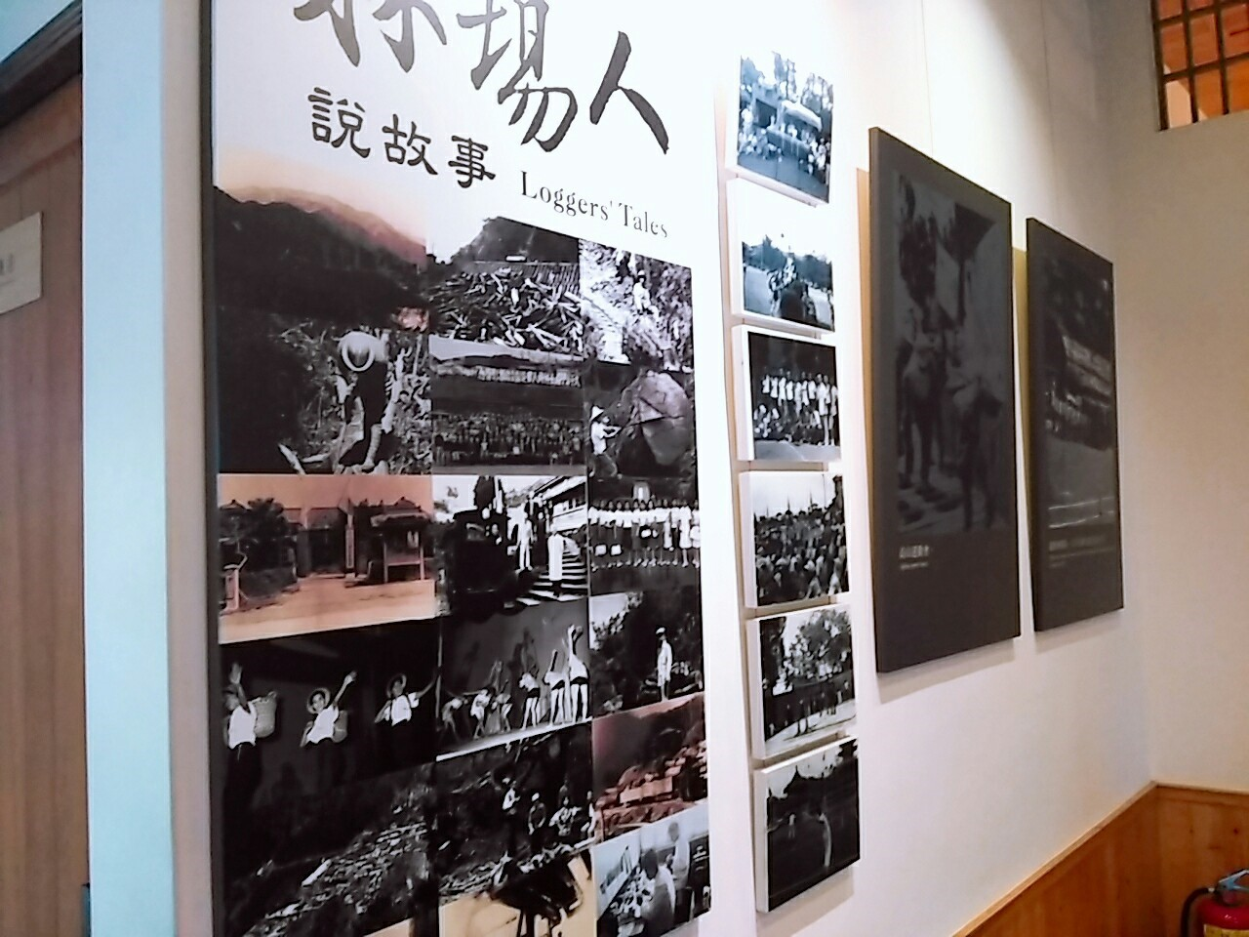
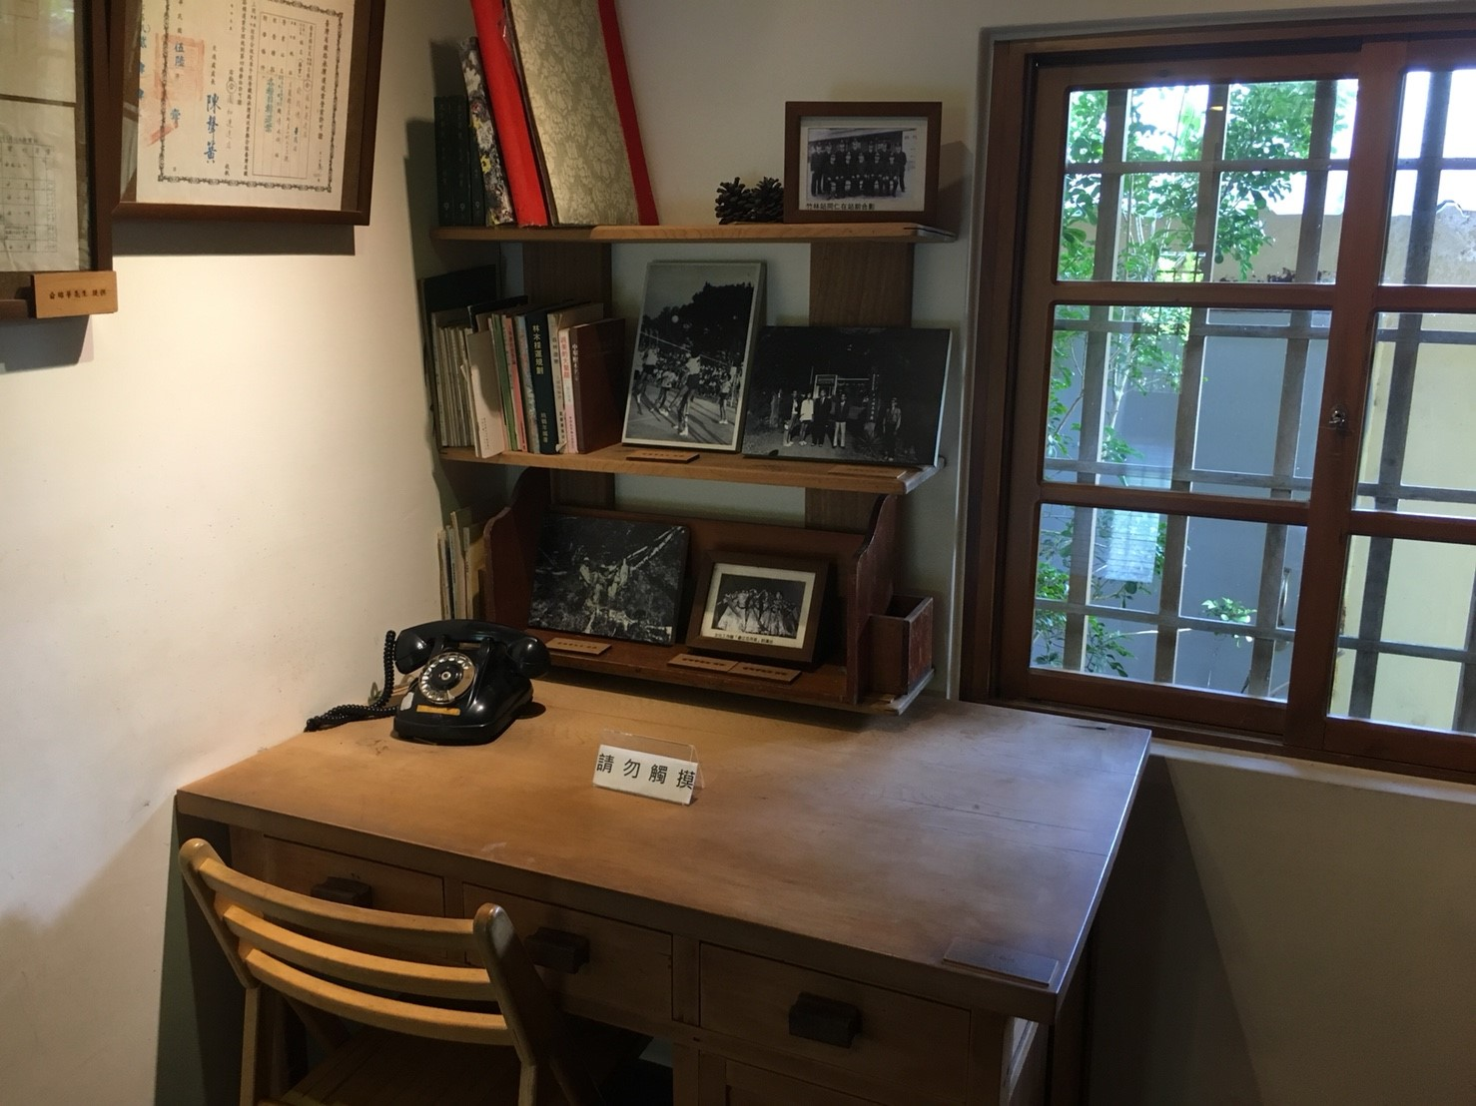
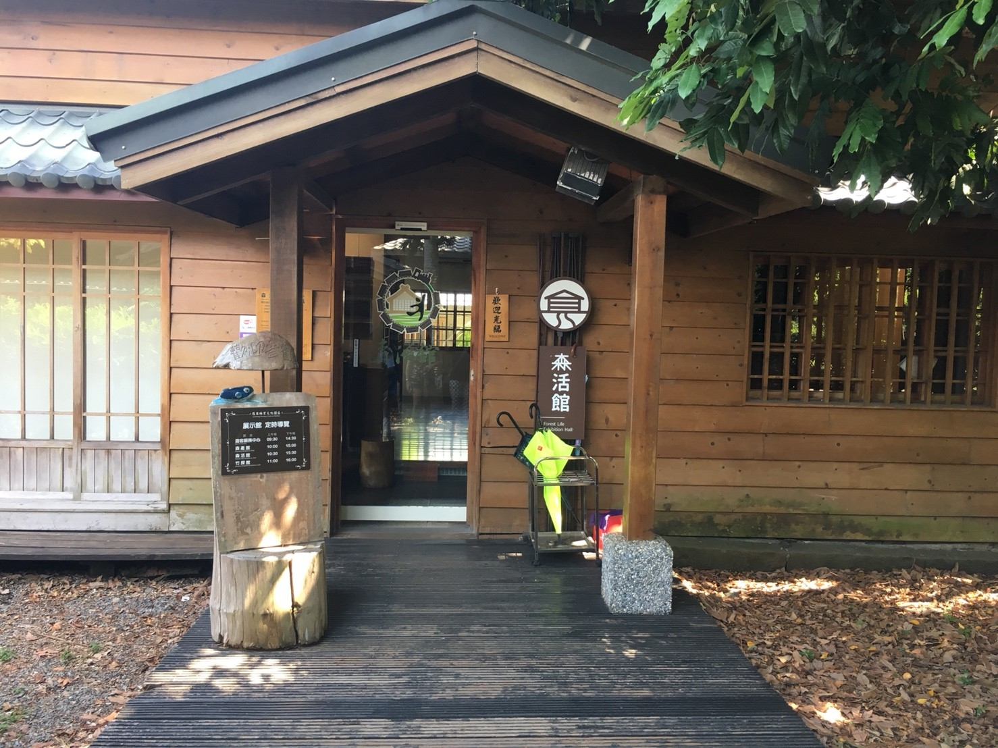
第二站：森活館
『林場人』
的居家生活
Notes:
伐木員工的家，陳設早期生活的各種擺設。「森活館」展覽內容是早期伐木員工、眷屬、居民早期在山上生活情形，這群人自稱為「林場人」

Slide 10
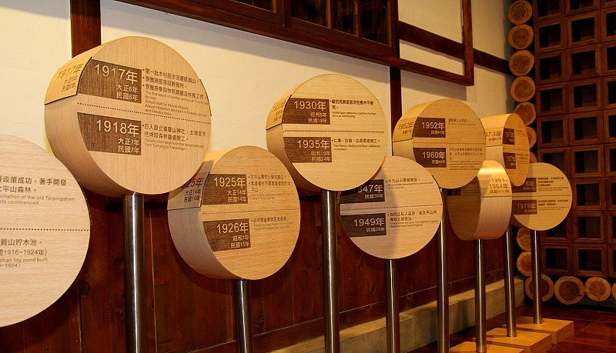
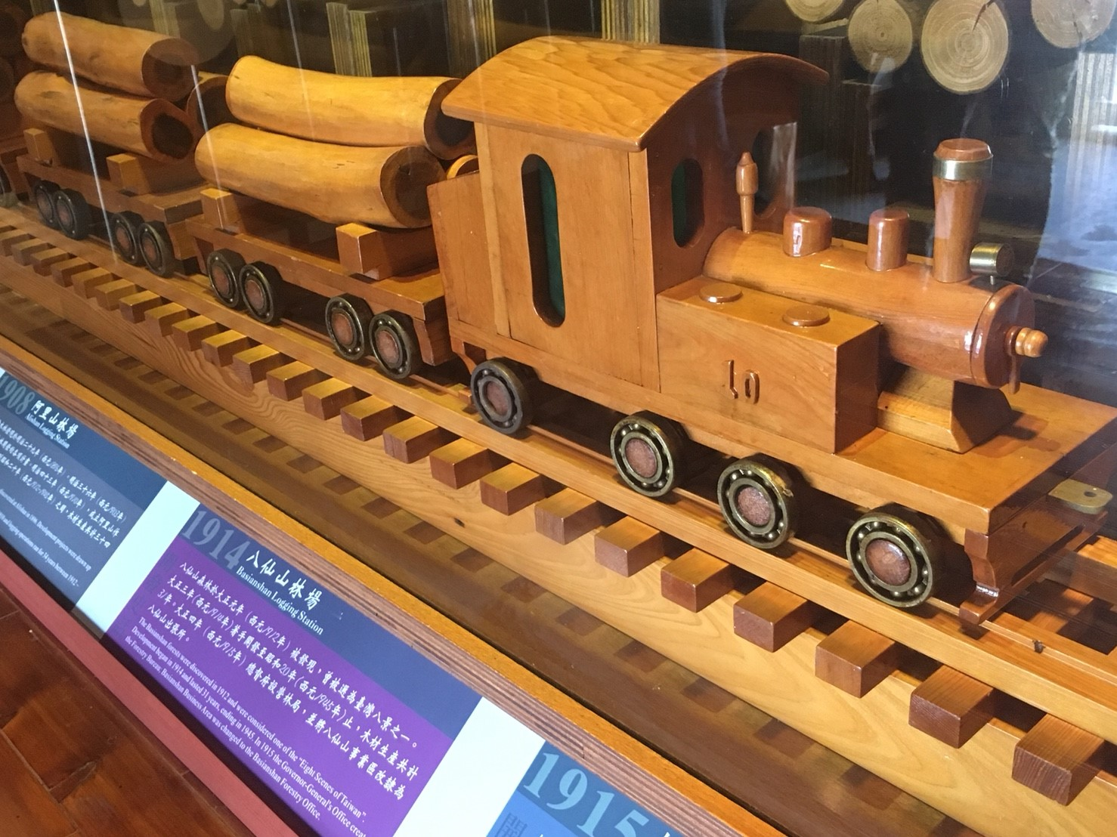
第三站：森產館
▸太平山林業生產歷程
▸伐木的工具及歷史
Notes:
可在「森產館」瞭解太平山當初伐木，集材、運材與貯木等林業的情景。還原當年的林場樣貌
呈現特殊環境下木材的運送原理
以及先人伐木的智慧

Slide 11
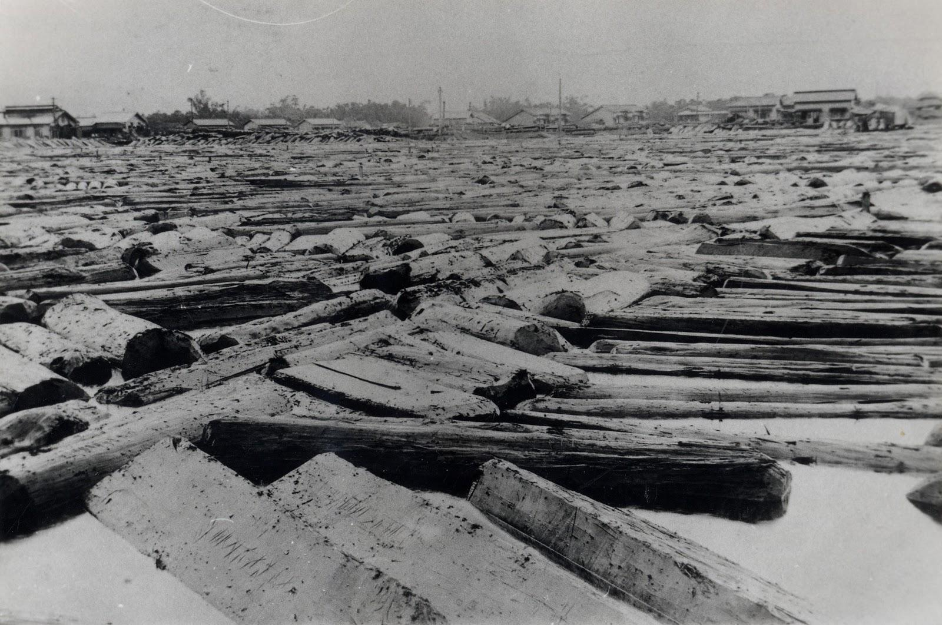
第四站：貯木池
初期：管流運材（蘭陽溪），建設堤堰、水閘調整水量
後期：「五分車」（小火車）運木
▸缺點
①木材放水中流動，
易損壞外觀。
② 比重較大木材（紅檜、鐵杉）
不易流動。

Slide 12
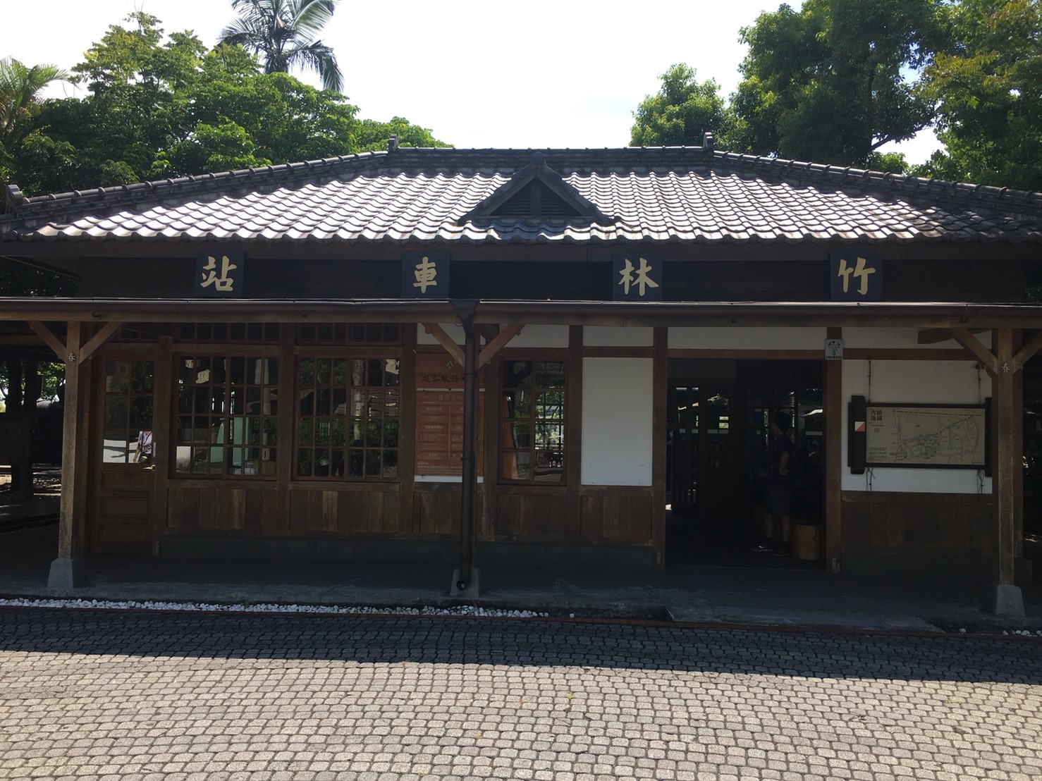
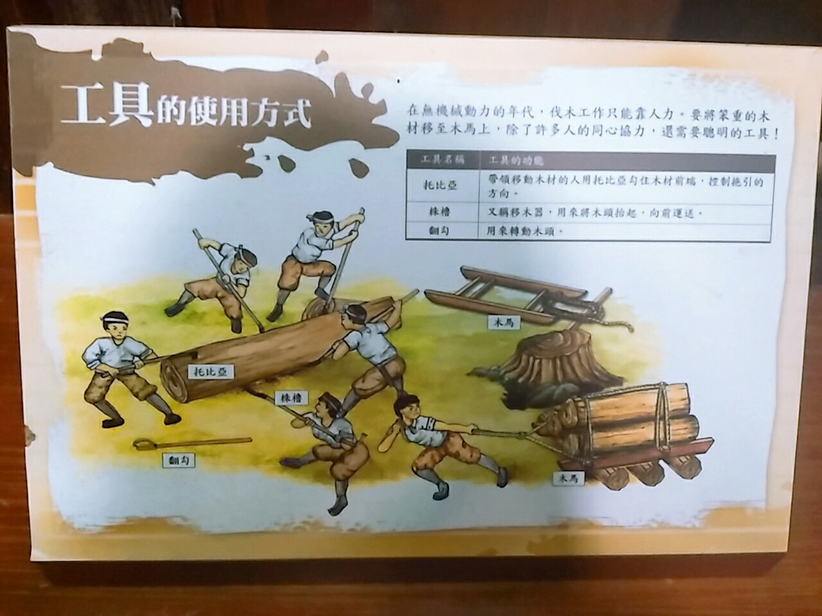
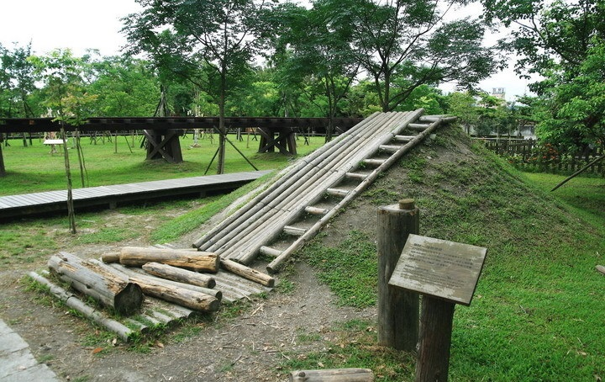
伐木過程
▸木馬道

Slide 13
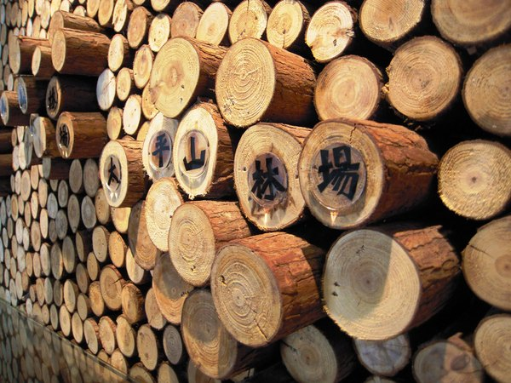
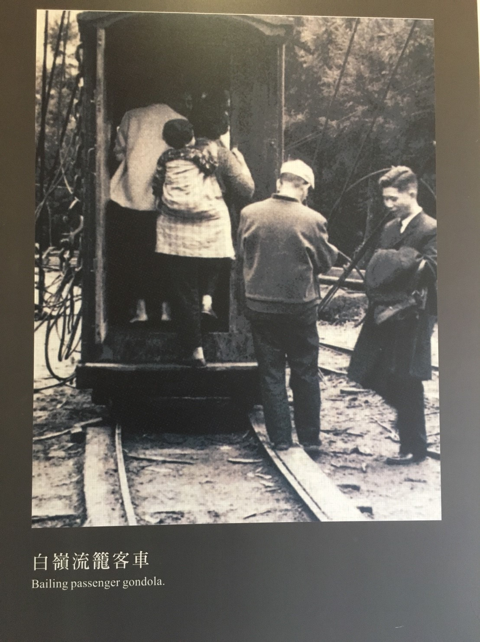
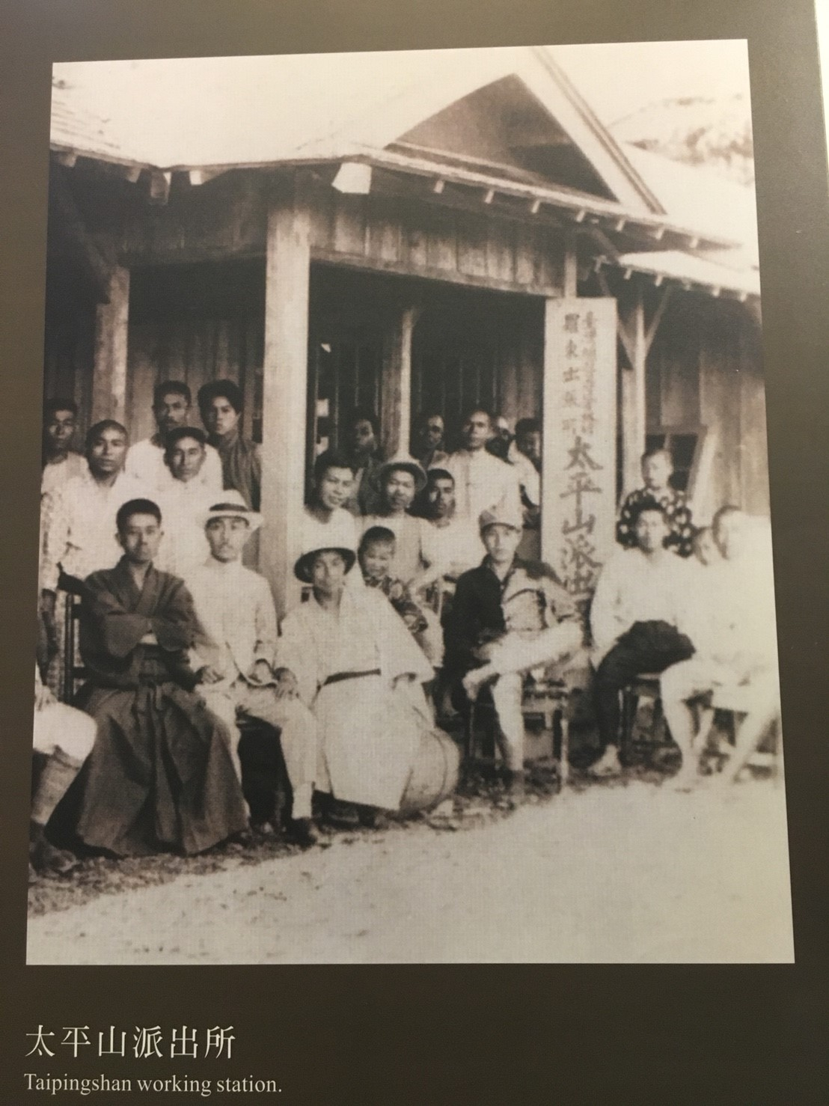
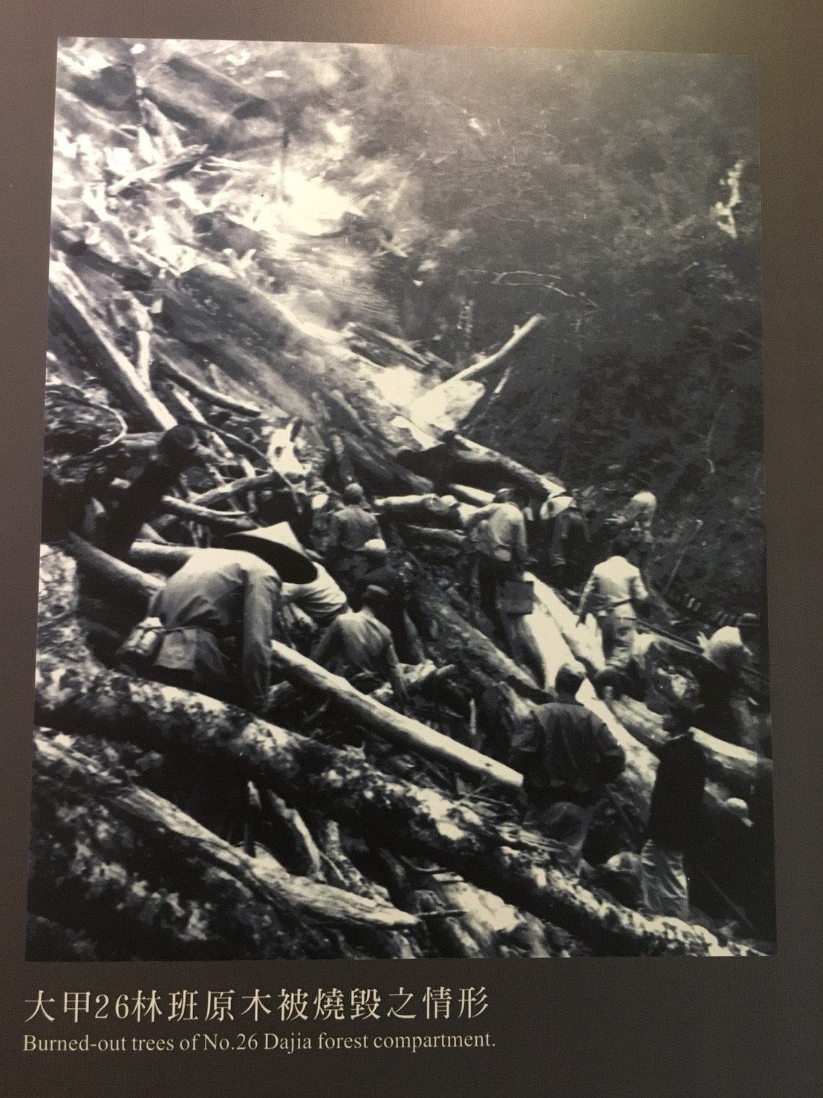
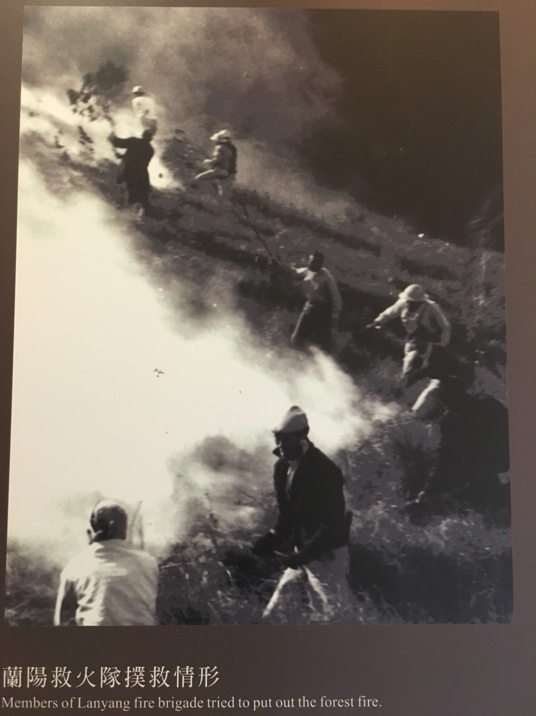
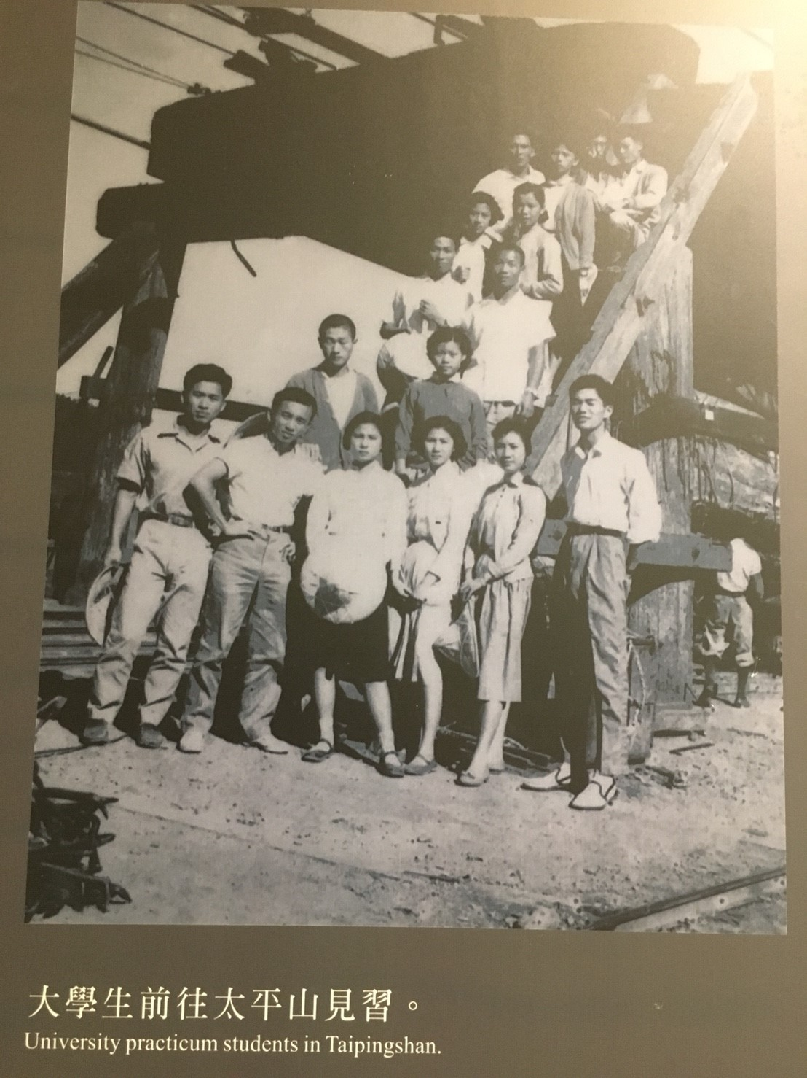
林場發展歷程
早期：早期台灣三大伐木重鎮（太平山、阿里山、八仙山）
後期：林管處規劃為「羅東林業文化園區」（民國93年）
Notes:
1.太平山林場於 1915 年 11 月開始伐木作業，太平山事業區早期生產之木材均藉由蘭陽溪水放流至平地河段撈集貯存。
2.太平山森林鐵路通車後，羅東成為重要的木材市場，設置了天然的貯木池和陸 上貯木場。
3.土場至竹林間的森林鐵道， 於 1921 年為配合台灣電器會社，開發電源而鋪設。

Slide 14
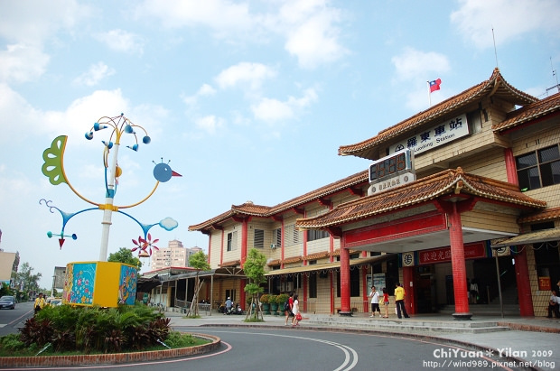
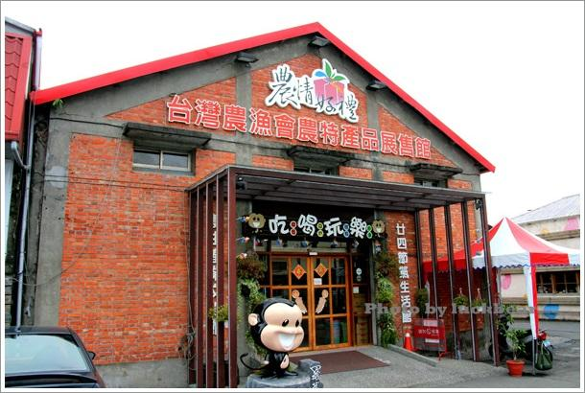
觀光資源

Slide 15
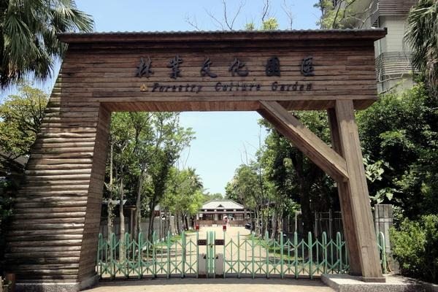
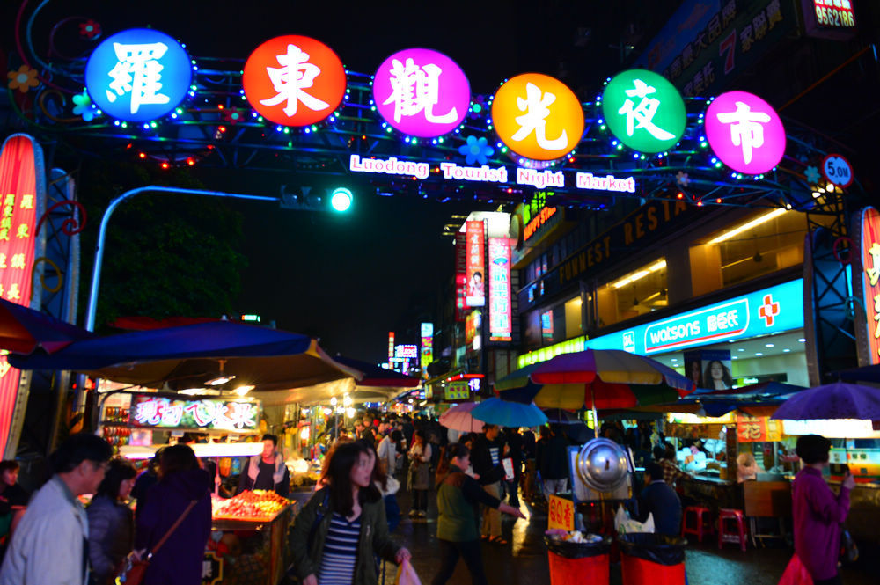
觀光資源

Slide 16
訪談紀錄
受訪者：林場附近社區居民 陳阿姨
陳阿姨從十年前開始於林場教授氣功。凡天候允許，早上五點必定準時到林場報到，六點開始延湖慢跑。阿姨說：「這裡的空氣有羅東少有的舒適。」附近社區有許多老人家，在林場的休閒運動使他們更有活力。呼吸時亦能感受到木材的濃郁香氣，像是阿姨們的童年環境。十年來與林場的互動，阿姨表示經過許多次的整頓，林場變得更加乾淨，也適合老人家活動。林場位於繁忙的鐵道旁，卻如隔絕了鐵軌與火車間的「喀拉」聲，它緩慢的步調是舊宜蘭風光，更應該讓下一輩人瞭解它的珍貴，去用心的保護這塊原始。

Slide 17
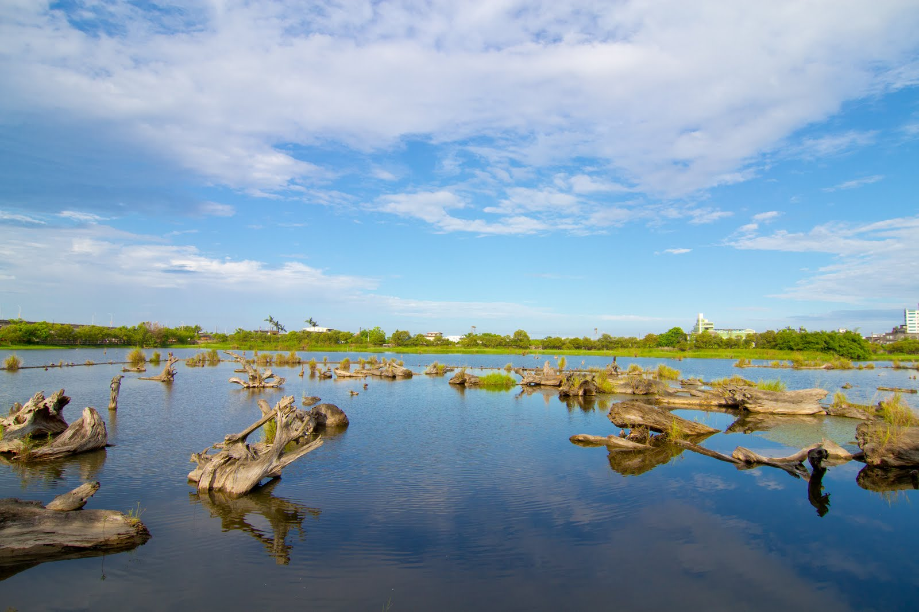
環境保育
▸開發或保育？
▸經濟發展掩蓋 — 環境破壞？

Slide 18
旅後心得
▪ 對林場地理位置、自然影響、觀光產業一連串的分析，使我體會到了與以往不同的林場風光，是如此細緻而又耐人尋味的。 ——康頤婷
▪ 我們在暑假時正式的造訪了林場，拍了很多照片，也更加了解林場歷史，從過去的興盛到現在的觀光轉型，林場經過不同時代的變遷，發展出不同的面貌，令人驚嘆。 ——張瑀容
▪ 透過這次的人文考察，帶我們重回伐木業的興盛時期，更進一步思考環境保育的相關議題。或許林場載送原木的火車將不再行駛，但時代會一直進步，如何在將來與環境達到共榮共存，也是我們此行所要探尋的面向。 ——張書萍

Slide 19
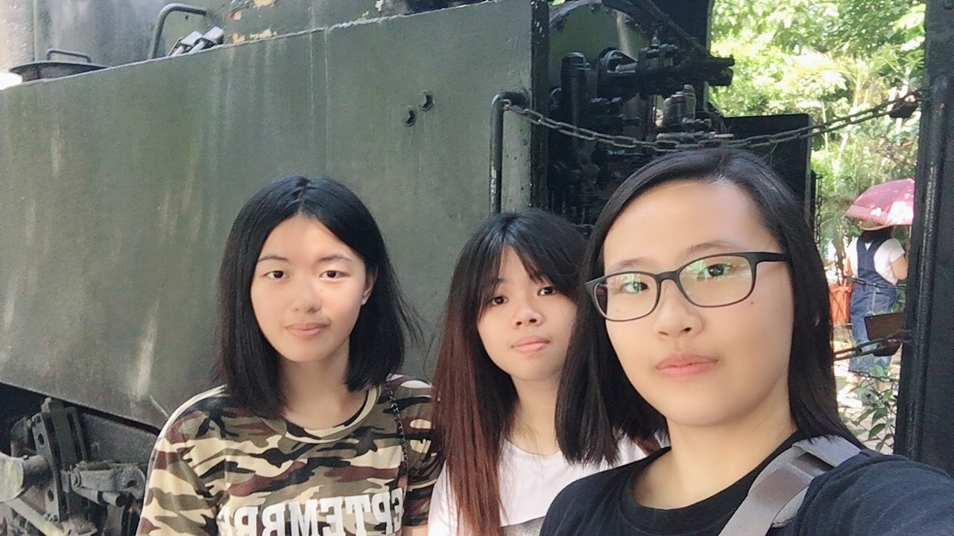
組員追蹤影像

Slide 20
資料來源
http://recreation.forest.gov.tw/NC/NC_4_1.aspx?NEC_ID=ld
http://sisy1017.pixnet.net/blog/post/106020872--【宜蘭景點】羅東林場-林業文化園區-~非常適
http://blog.xuite.net/bobowin/me/30452747-%5B+%E5%AE%9C%E8%98%AD%E7%BE%85%E6%9D%B1%E6%99%AF%E9%BB%9E+%5D+%E7%BE%85%E6%9D%B1%E6%9E%97%E6%A5%AD%E6%96%87%E5%8C%96%E5%9C%92%E5%8D%80%28%E7%BE%85%E6%9D%B1%E6%9E%97%E5%A0%B4%29
http://recreation.forest.gov.tw/NC/NC_4_1.aspx?NEC_ID=ld

Slide 21
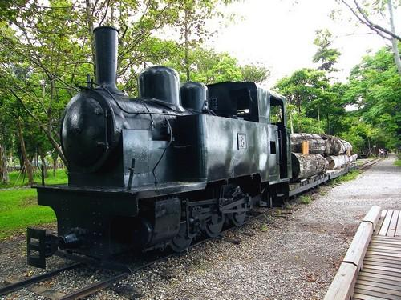
THE END
205 康頤婷 205 張書萍 205 張瑀容

